Slide 1
INDOVINA CHI E’ gioco dei bambini italiani per i bambini spagnoli
Scuola dell’infanzia F.lli Cervi
Noverasco Opera
Milano

Slide 2
Per giocare devi ascoltare l’adulto che ti legge la domanda
Pensare
Cliccare sull’immagine che ritieni esatta
Se indovini puoi continuare il gioco
Se sbagli devi riprovare.
Buon Divertimento!!!

Slide 3
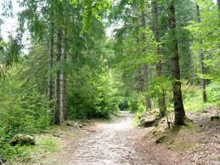
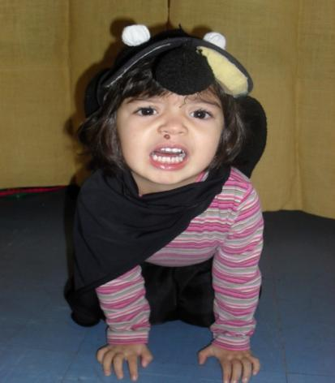
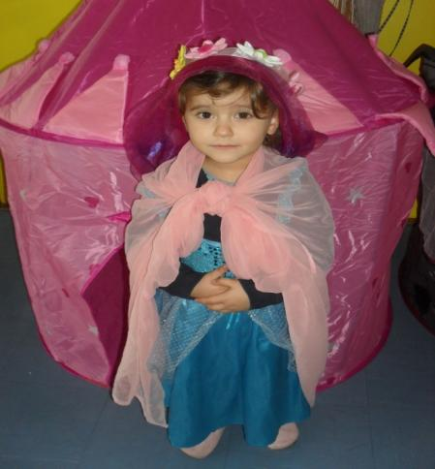
NEL BOSCO CHI INCONTRO? IL LUPO O LA PRINCIPESSA

Slide 4
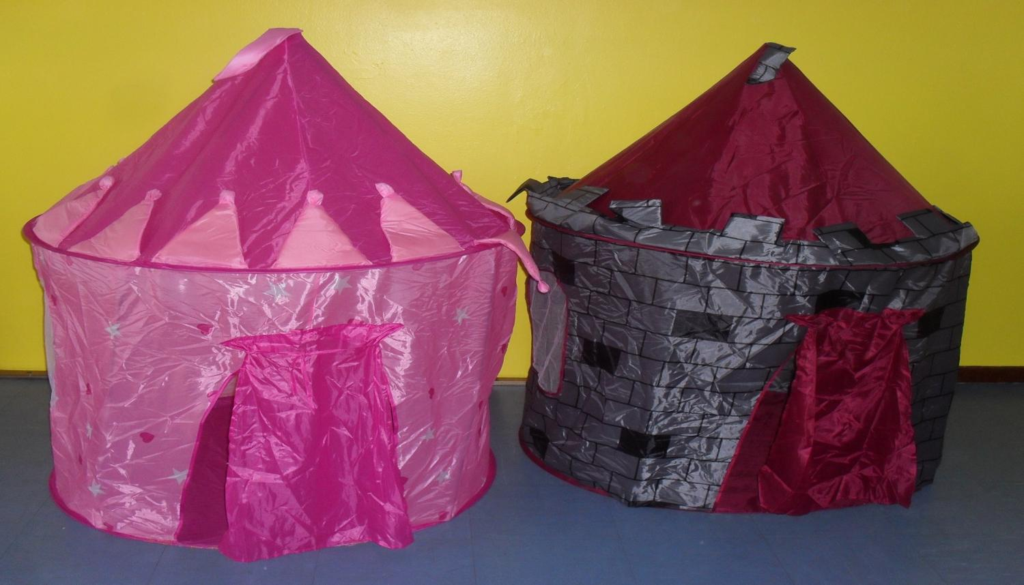
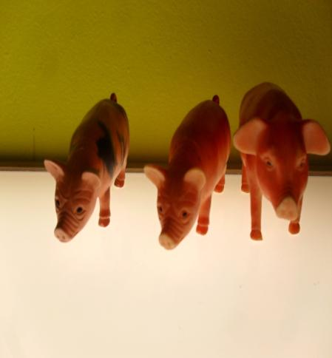
NEL CASTELLO CHI INCONTRO? LA PRINCIPESSA O I 3 PORCELLINI

Slide 5
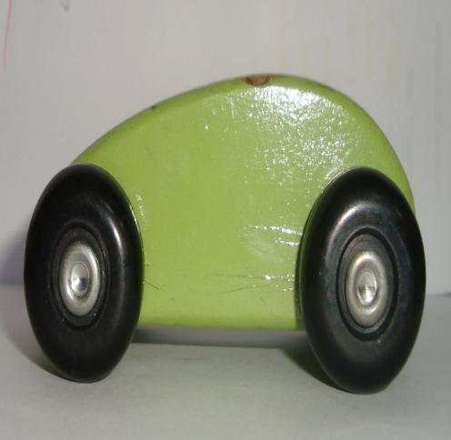
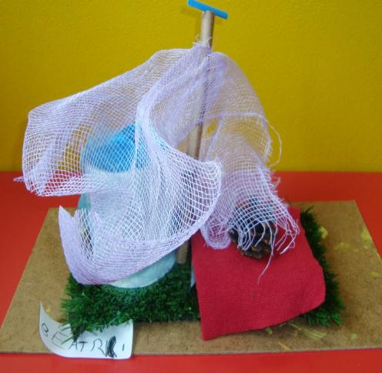
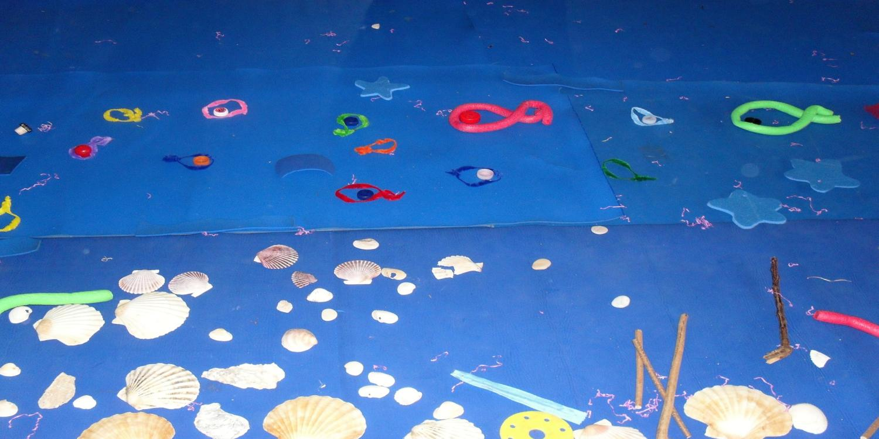
NEL MARE CHI INCONTRO? LA MACCHINA O LA BARCA

Slide 6
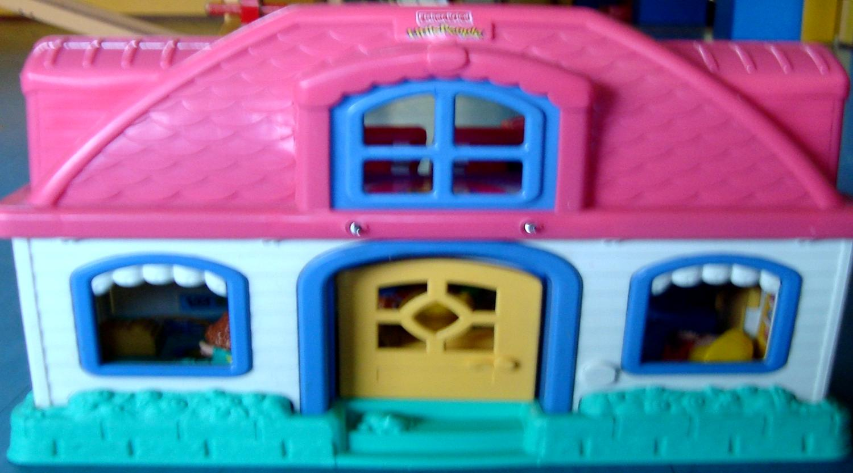
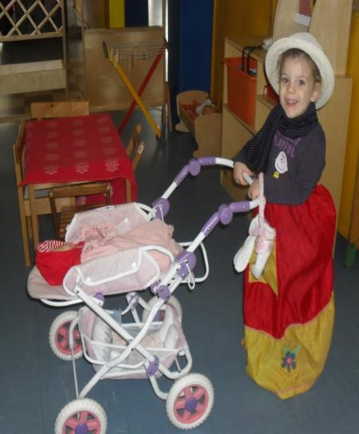
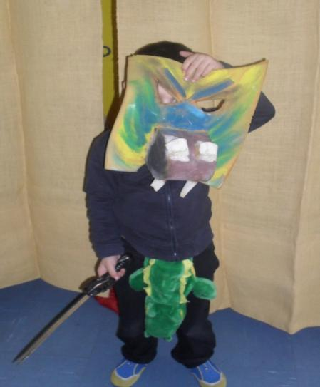
NELLA CASA CHI INCONTRO? LA MAMMA O IL MOSTRO

Slide 7
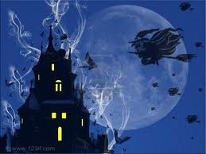
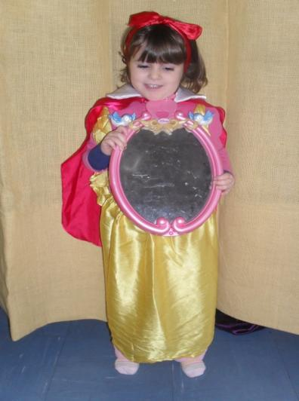
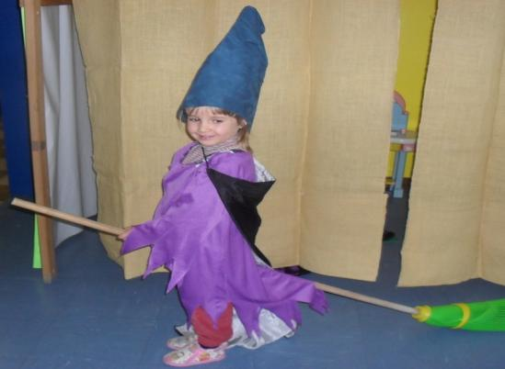
NEL CASTELLO NERO CHI INCONTRO? BIANCANEVE O LA STREGA

Slide 8
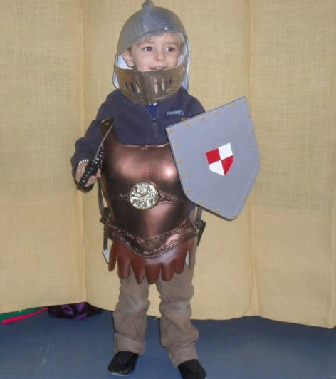
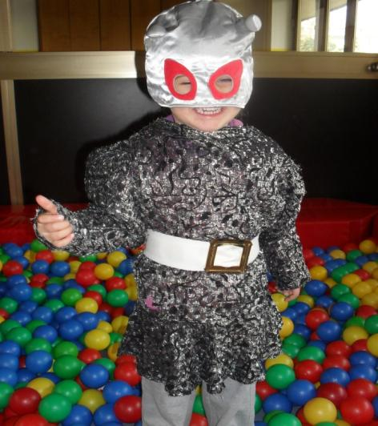
NEL CIELO CHI INCONTRO? IL CAVALIERE O L’EXTRATERRESTRE

Slide 9
BRAVA/O SEI UN CAMPIONE!!!

